Slide 1
创业基础 轨道交通客流可视化分析与预测平台
第一组职务分配：
林柄旭——创业机会核心和来源
何嘉欣——成果核心功能模块
王珈睿——目标对象人群和市场情况
王嘉祥——竞争现状和优劣分析
陈宁宁——资源整合和可操作性
邵坚钢——信息整合和幻灯片制作

Slide 2
目 录
1. 线下讨论截图
2. 核心主题（包括相关功能介绍、实现方法）
3. 创业机会来源
4. 创业机会所涉及的产品或服务的形式、核心功能模块
5. 顾客群定位&面向对象
6. 市场痛点
7. 与行业竞争者的比较
8. 创业机会的创新点与市场空间预测
9. 关键技术资源
10. 可行性分析

Slide 3
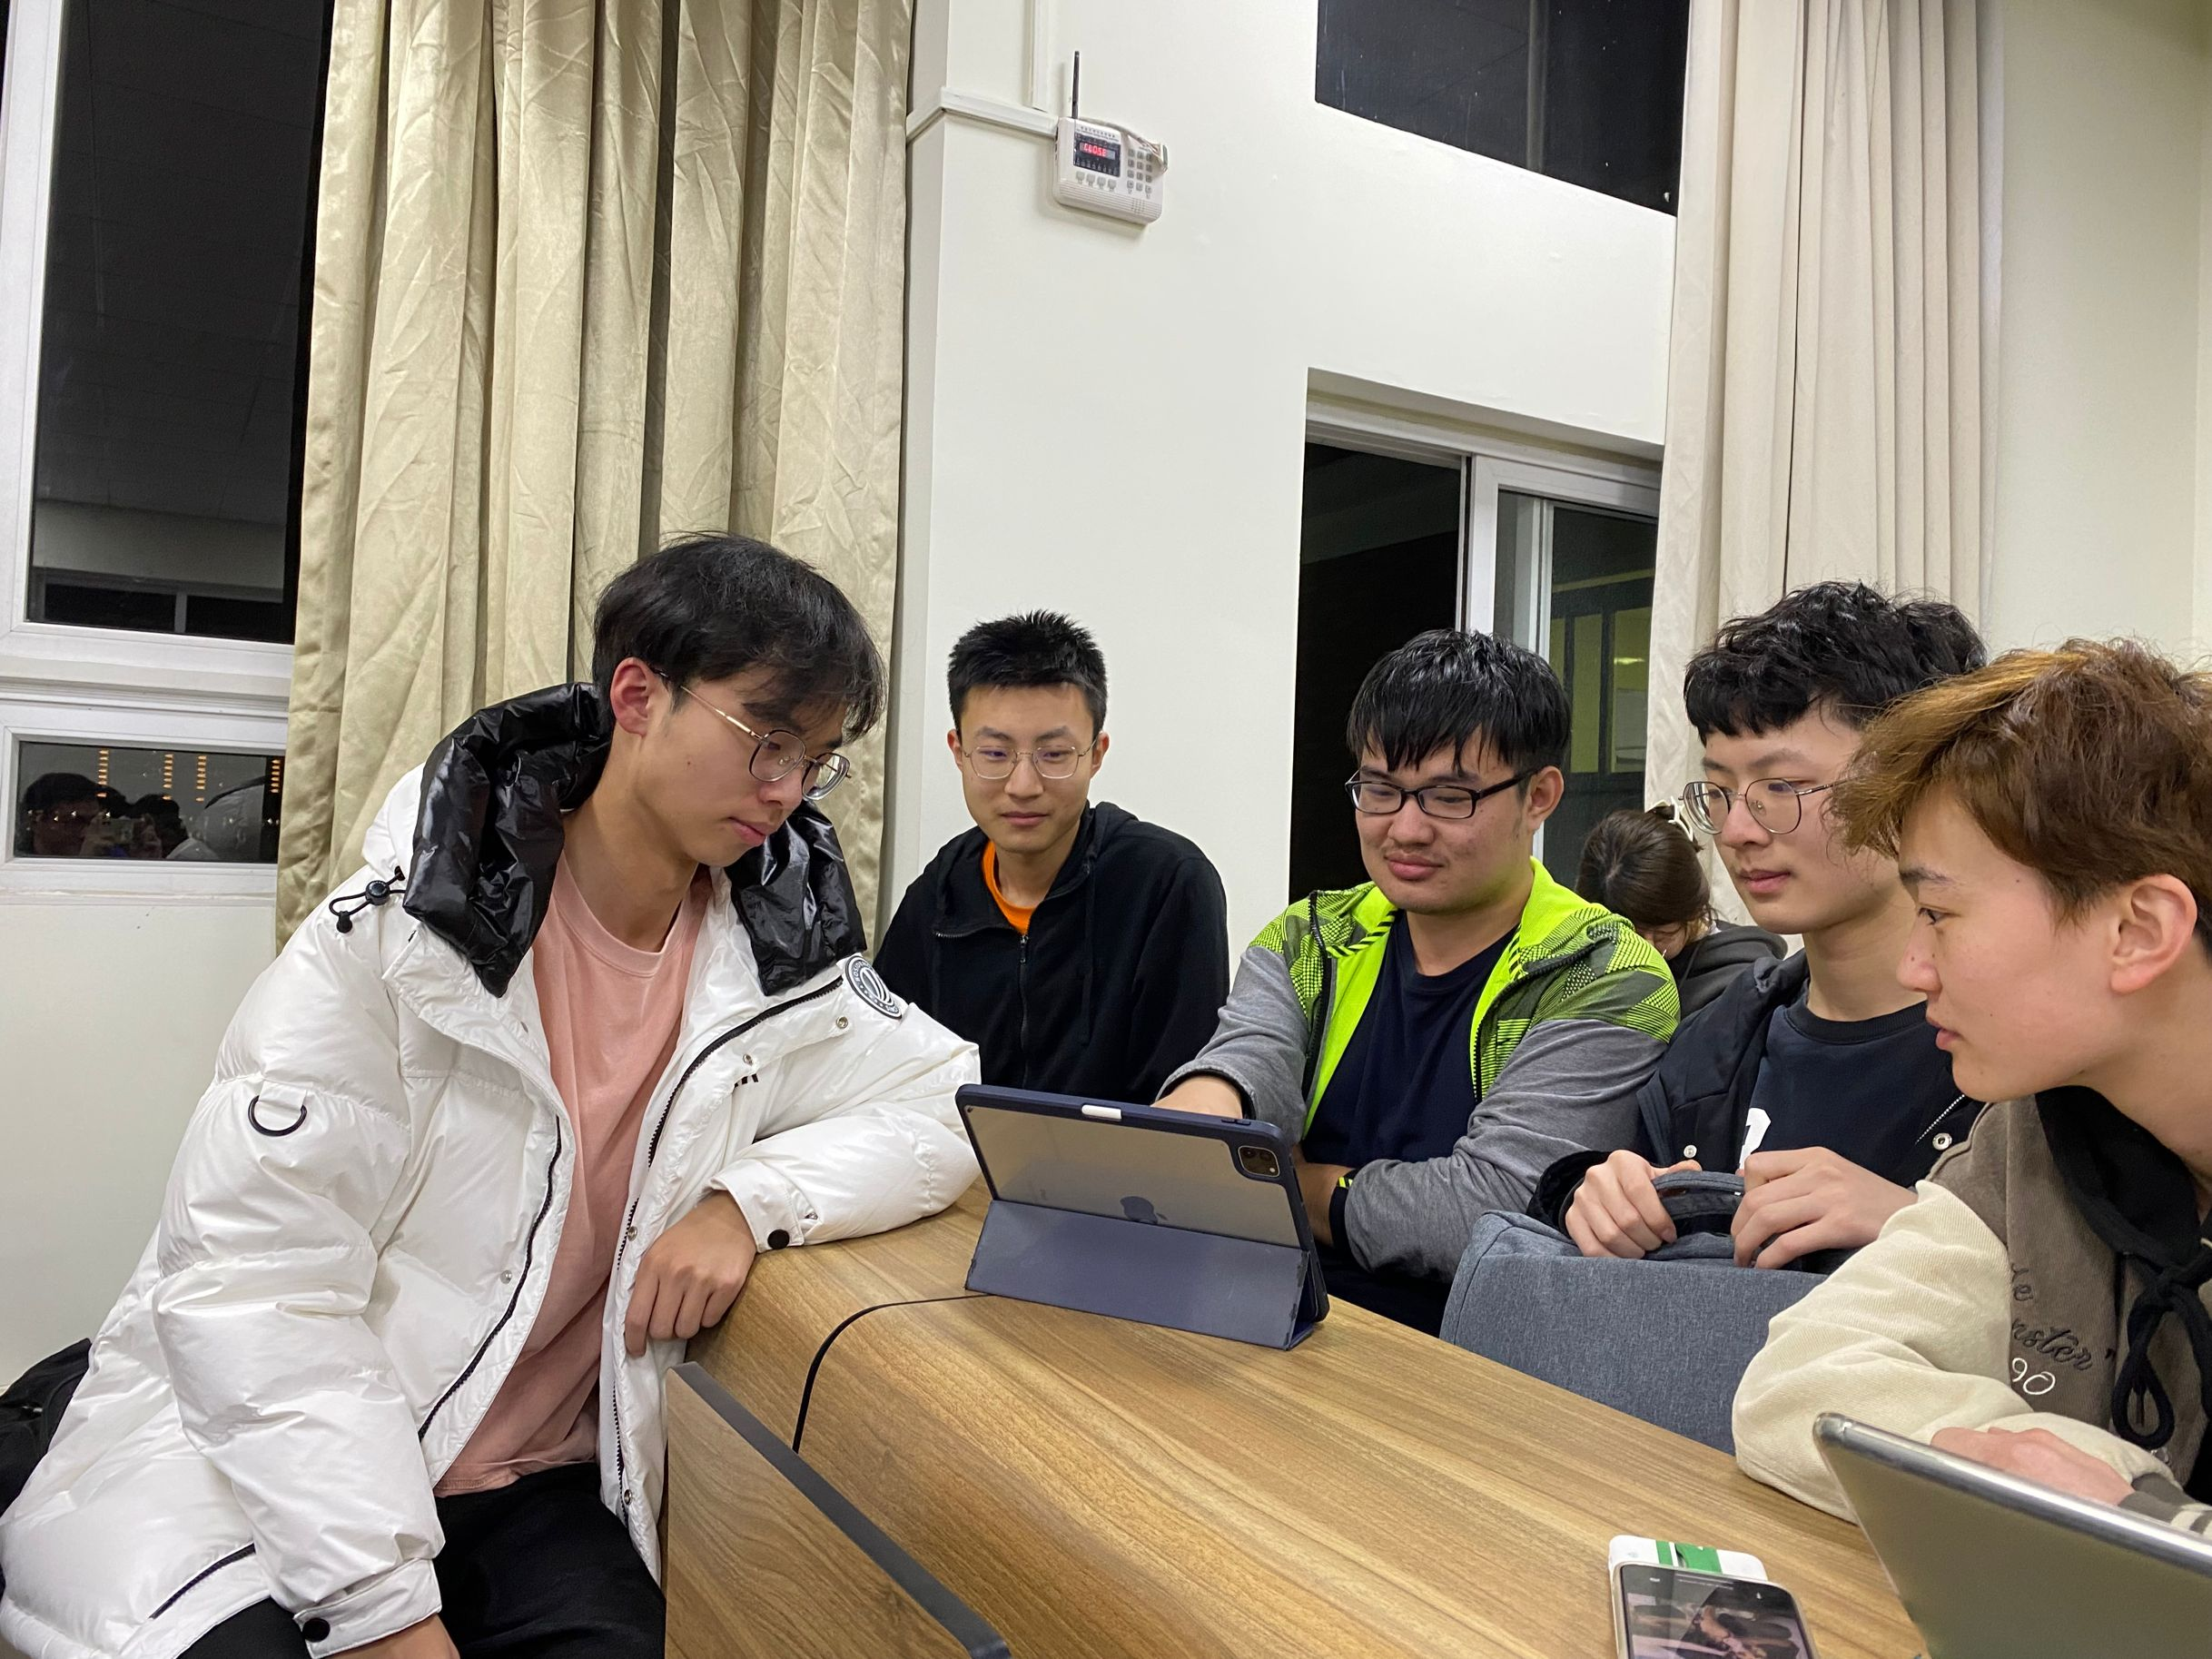
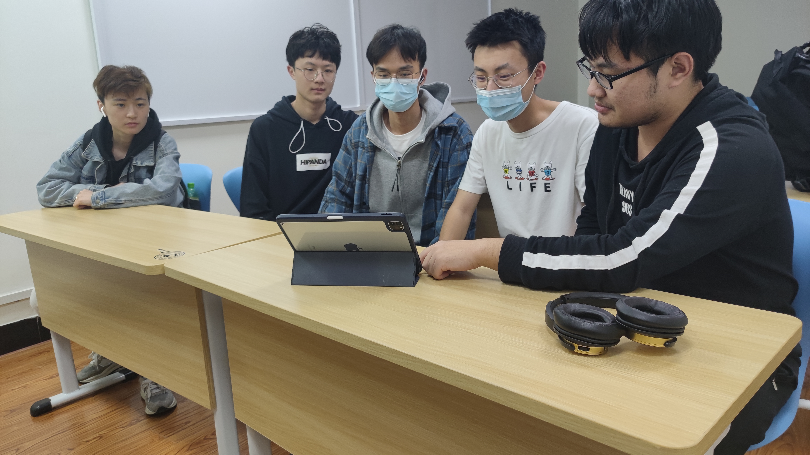
1.小组线下讨论记录

Slide 4
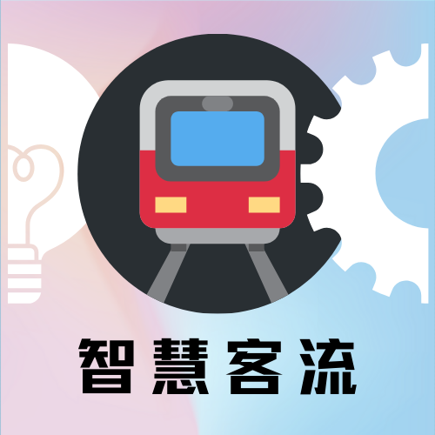
2. 创业机会的核心主题
核心主题：轨道交通智慧客流分析
名称：智慧客流
Logo：

Slide 5
项目核心主题简述：
近年来我国的城轨交通行业信息化建设快速发展，信息化建设的成果初具规模。
轨道交通智慧客流分析以地铁自动售检票系统清分中心系统的用户行程数据、站点数据为基础，完成基于地铁出行行程大数据的分析建模和算法研究，实现对地铁的线路级别以及站点级别的客流进行分析和预测。

Slide 6
平台基础架构：前端←→后端←→预测模型
前端：
基于Vue框架搭建的前端可视化界面。以Element-UI作为前端的主要UI组件，集成ECharts，d3.js等一系列图表库实现数据的可视化呈现。基于SVG1.1技术以及jQuery实现的可交互地铁线路网，给予用户良好的视觉反馈，更清晰地掌控全局。
并且基于Vuex的统一状态管理与Vue的数据绑定监听机制，实现全图表的统一联动效果，方便用户进行高效的轨交管理，统计工作。
后端：
基于JavaEE以及Spring框架、SpringBoot作为后端开发框架。配合高性能的MySQL DBMS(数据库管理系统)以及MyBatis持久层框架，来为数据的查询及统计保驾护航。
通过高效成熟、易于维护的axios来进行数据的异步请求处理。数据接口基于restful风格设计，保证前后端的分离机制，便于系统整体的开发与维护。
预测算法：
构建机器学习子系统，基于多图卷积（GCN）+GRU的深度学习神经网络模型来对站点流量以及拥堵度进行预测分析，通过智能调度算法库远程访问调用服务获取相关预测数据并返回。

Slide 7
3. 创业机会来源
随着社会经济飞速发展，技术水平不断提高，我国的城市轨道交通行业建设飞速发展，步入信息化智能化建设阶段。面对地面道路拥堵不断加剧、道路环境问题不断恶化的现状，作为城市公共交通网络的骨干，且具有节能、省地、运量大、无污染等特点的城市轨道交通将在人们日常工作生活中占据着越来越重要的地位。

Slide 8
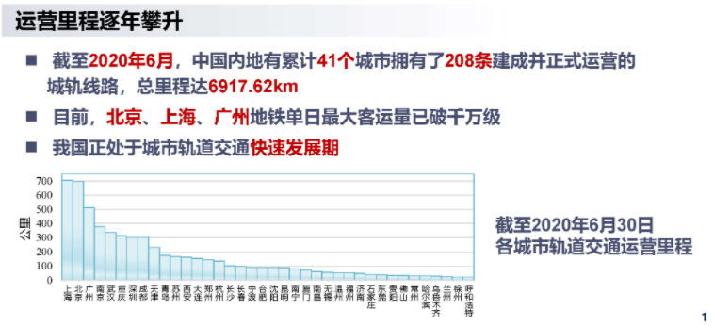
目前，城市轨道交通已成为大中型城市的动脉、城市发展的引领、城市公共交通的主导。随着行业的迅猛发展，以及运营线路数量的快速增加，其运营的压力也在不断增大，智能化及可持续发展已成为城市轨道交通发展的必然趋势。

Slide 9
4. 创业机会所涉及的产品或服务的形式、核心功能模块
（1）产品：
一个由大数据驱动的轨道交通客流可视化分析与预测平台。它基于数据可视化技术、数据库等为轨交运营企业提供全线全站点的客流分析、预测、警报等服务。
（2）核心功能模块：
平台由两个模块所组成，分别为实时监测预警界面和历史客流分析界面。

Slide 10
实时监测预警界面中，我们初步确定平台会实现的功能有实时客流量监控、线路拥挤度预警、未来客流量预测、预测因子设置等。其中线网地图能够实时查看总体的拥挤情况、能够列出处于繁忙状和警告现在以及未来将要拥堵态的具体站点。因子设置：可以自由地设定拥挤度的判定阈值，同时可以对预测客流的因子进行调整。这个影响客流的因子可能是天气、温度、疫情所带来的影响等等。
历史客流分析界面：通过多种形式的图表例如饼图、柱状图等去反映站点客流的性别比例、年龄结构等等。实现对历史客流的分析。

Slide 11
5. 顾客群定位&面向对象
1、（最主要的是）轨道交通运营集团，包括各城市的轨道交通企业或在建轨道交通系统，为他们提供全面科学的客流量大数据分析。帮助轨道交通运营企业进行全线客流分析，提前进行流量控制和管理，进一步优化和提高运营效率，使得作为人们日常生活中重要出行方式的轨道交通更加方便快捷。
2、（如果有能力的话）对乘坐轨道交通需求较高的用户，例如经常乘坐地铁的顾客。为他们提供当前状况下地铁客流量密度，为他们乘坐地铁班次提供建议。

Slide 12
6. 市场痛点
1、国内市场缺少标志性的同类产品，并且已拥有轨道交通或是即将建设轨道交通的城市又非常多，具有极大的市场。
2、疫情之后，交通部对列车满载率和拥挤度有明确要求。针对创新意愿较强的一线和新一线城市的地铁运营企业更有意愿尝试智能化监测平台。
3、疫情之前，地铁调度部门关注行车和突发事件处置，疫情后更关注客流监测、分析和应对的措施。在后疫情时代，地铁客流监测逐步常态化，如何通过新技术手段、信息化和智能化如何应用于更精确的客流管理，也逐渐成为轨交行业关注的重点。

Slide 13
7. 与行业竞争者的比较
我国现有轨交系统为AFC系统。
本组项目同现有系统相比，具备四大优势：

Slide 14
客流监测能力不足 当前的轨交 AFC 系统只能提供乘客进出站信息，而乘客的出行过程信息是缺失的，导致行业方无法全面的掌握路网内的客流分布和动态，对存在的站点、线路、车厢拥堵感知滞后。 | 具备智能化平台 搭建一个智能化的、可辅助轨道交通运营和管理的平台，用以辅助决策。通过智能化手段实现更精确的客流分析和预测，实现运力运量匹配，从而提升整体运营效率。

Slide 15
缺乏客流精准管控方法 多线换乘站迅速增多，客流在线网范围内动态变化，运营组织日益复杂。因此，需要合理配置与协调换乘枢纽站的运力。但现有系统缺乏对大客流条件下的高风险客流聚集点的精准管理和控制方法。 | 多维数据分析 兼具创新技术 将庞大冗杂的数据进行分析，把分析结果用简洁明了的方式呈现。采用可交互、可响应的图表、地图，呈现多种维度多种方向的数据信息。 掌握新技术手段，将人工智能、大数据等技术应用于更精确的客流分析预测管理。并对后续线网规划和换乘设计进行反哺，尤其对于发展较快的新城市，根据客流分析结果，引导线路规划、车站站点分布，以及出入口设计规划。

Slide 16
预测预警技术不完善 由于国内人口基数较大，轨道交通需要承载的客流量大，轨交运营管理部门工作压力较大。当前的城市轨道交通中，日均客流量大、客流周期性强、存在很强的高低峰值差异，传统的客流量监测预警方法针对当前的客流状况监测难度较大，且数据都有一定的延迟，会存在时间差，对于突发事件的处理效率较低，导致轨道交通总会出现客流量过大而产生的交通瘫痪的情况。 | 与社会数据高度融合 客流的分析预测预警，不仅需要技术算法水平的创新提升，也需要更多数据信息作为支撑。为消除轨交行业中存在的数据壁垒，应将城市大数据（气象、商业等）和地面的交通数据结合。只靠地铁自身范围内的数据只能进行已到达客流的分析预测。因此要实现线网实时状态信息的收集、共享、析取、衍生和再利用，将新时代的客流监测与社会数据相融合。

Slide 17
应急应险体系不健全 缺乏对突发客流的提前评估和预测，使得无法建立科学有效的应急应险体系。并且各种预案的实施较为被动，无法及时并且预见性的缓解可能出现的突发客流事件，确保正常客运不受影响。 | 具备应急体系 将已有的较为精确的客流预测结果，与地铁的应急决策措施相结合。比如目前主要考虑的都是行车中断时间故障定级，很少系统数据化考虑是否影响整条线路或线网多少人乘车。建议考虑：由原来单按照线路运营中断时间划分故障等级，转变为根据影响出行乘客数量来划分，从而指导线网整体运营决策方向。

Slide 18
8. 创业机会的创新点与市场空间预测
本项目将目标用户定位为轨道交通运营企业。随着技术与经济的高速发展，轨道交通将在全国各个城市逐步建设起来，随之而来的会是各种各样的运营管理问题。为解决这些问题痛点，轨道交通运营企业需要一个智能化的针对轨道交通运营和管理的平台，用以辅助决策。通过智能化手段实现更精确的客流分析和预测，实现运力运量匹配，提升整体运营效率。对于已经有规模化线网运营的一线城市，线网运营和客流规律相对较固定，客流无法更改，应当考虑如何调控。通过线网日常大客流检测及预警，大型枢纽站站内、站外大客流预警的客流检测，实现乘客多样化换乘诱导服务和一体化应急；对于快速发展中的新一线城市，可考虑客流常态监测预测，摸索掌握乘客出行规律，通过客流数据，从而反哺后续地铁线网线路规划和城市发展规划。这就是本项目的亮点。

Slide 19
A.市场空间预测：
（1）巨大的市场需求
轨道交通在国内各个城市都在蓬勃地发展着，面对客流激增，运营管理企业需要一个智能化的监测预警平台来辅助决策，优化线路结构，提高运行效率。
（2）现有产品的缺陷
现有产品存在诸多问题，诸如数据获取的延迟，监测预警的精准度不高，客流量管控力度不足，应急避险体系的缺失等等。

Slide 20
B.依据和理由：
（1）自身优势
本项目的关键算法——基于多图卷积和GRU的站点客流量预测模型，相较于传统的客流预测算法而言，无论是效率还是准确度都是更高的，且随着数据集增大愈加明显。本项目可以帮助轨道交通运营企业进行全线客流分析，提前进行流量控制和管理，进一步优化和提高运营效率，使得作为人们日常生活中重要出行方式的轨道交通更加方便快捷。国内市场缺少标志性的同类产品，并且已拥有轨道交通或是即将建设轨道交通的城市又非常多，具有一定的市场。

Slide 21
（2）可能面临的威胁
目前平台还不完善，用户的某些需求可能并未全部得以实现。与传统的客流监测平台或早期有所开拓的监测系统相比，本团队所开发的平台市场影响力有待提高。分析预测算法以及模型的复杂程度较高，诸多数据集之间的对应关系相对模糊，机器学习的复杂性较高，且企业提供的数据量不够，模型仍有进步空间。因为乘车数据具有一定的私密性，所以数据集的采集具有一定难度，需要和运营方友好交流获取数据集。尽管目前竞争对手较少，而一旦产品推广见成效，便会涌入诸多竞争者。

Slide 22
9. 关键技术资源
1.技术资源
在技术实现方面，我们的平台是基于大数据进行客流分析的，因此我们需要用mybatis访问MySQL数据库服务；其次，由于我们需要实现数据可视化，我们需要利用Echarts和d3工具实现数据可视化。经过我们的初步分析，产品利用python和pytorch来实现。
需要的一些硬件支持：如果我们小组的产品落地，后续可能需要企业提供硬件设备保证完善以及后续的发展。

Slide 23
2.数据资源
因为乘车数据具有一定的私密性，所以数据集的采集具有一定难度，需要和运营方友好交流获取数据集。
3.市场资源
城市轨道交通的高速发展和企业对客流监测平台的需求给予本项目更多的市场空间，市场发展前景总体较好。

Slide 24
4.财务资源
财务管理体制：我们实行严格的资金借贷和使用审批制度，根据产品发展情况和资金市场变化，调节结构；
风险管控机制：建立相应的风险预警机制，加强内部管理，遵守规章制度，尽可能把可能发生的损失降到最低程度。
此外，我们团队也有财会专业的同学负责需求分析、财务管理。
5．人力资源
我们的团队后续还会请教计算机学院的老师们，来对我们小组的技术部分进行一些帮助。

Slide 25
10. 可行性分析
（1）技术实现可行性：
1.使用Vue、SpringBoot框架等，社区活跃度高，更新频繁，是当下国内流行的前后端框架
2.预测模型采用当下高准确度，业界流行的图卷积网络以及GRU RNN模型
3.基于BS架构开发，架构成熟
4.采用Echarts、Data-Driven Documents等当下流行的图表呈现方案，易于后期的维护与用户的交互式体验

Slide 26
经济可行性：
首先，我们有巨大的市场需求：轨道交通在国内各个城市都在蓬勃地发展着，面对客流激增，运营管理企业需要一个智能化的监测预警平台来辅助决策，优化线路结构，提高运行效率。
其次，我们应当尽可能地降低项目运营过程中的成本，提高收益。
其中，本项目所需的支出分析如下：
1.人力成本，产品从调研、分析、设计、开发、测试、运维等需要多少人力，多少人月，每个人月平均成本是多少。

Slide 27
谢谢

